Slide 1

YouTuBe排序模型与常用的模型部署方法概览

Slide 2
gensim训练序列
from gensim.models import Word2Vec
model = Word2Vec(sentences, sg=1, size=100, window=5, min_count=5, negative=3, sample=0.001, hs=1, workers=4)
model.save(fname)
model = Word2Vec.load(fname)

Slide 3
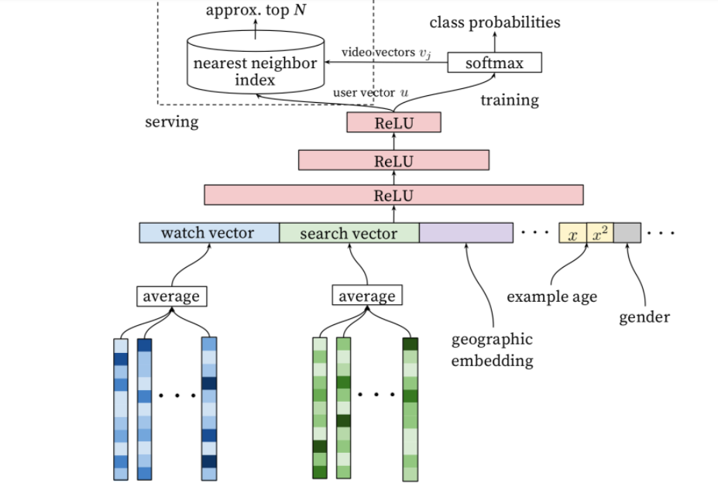
回顾-YouTuBe召回模型

Slide 4
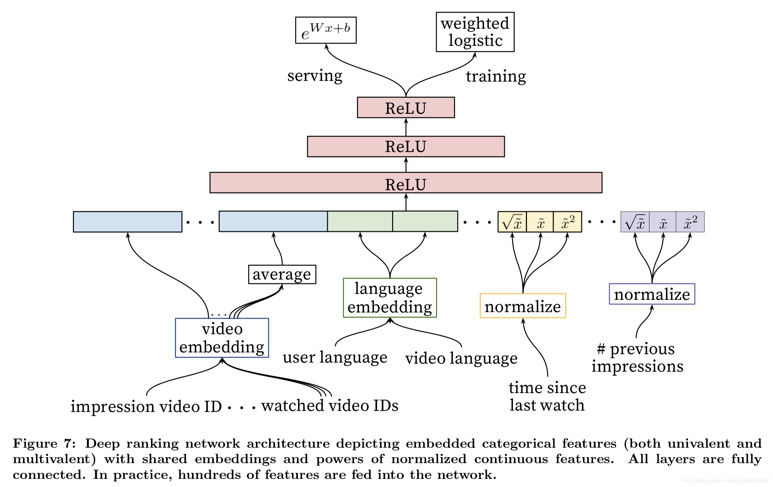
YouTuBe排序模型图示

Slide 5
YouTube召回
工程trick：对每个用户采用相同的采样个数
顺便说说采样的问题：……

Slide 7
不同点
1、排序本身与召回的输出的不同：排序输出的点击每个Item(这里为视频)的概率
2、YouTuBe排序模型在serving阶段采用了exp(Wx+b)的形式，训练阶段却采用了加权
逻辑回归的形式(重点)
原因是什么呢？
Ans：因为从商业角度来看，增加用户观看时长才是YouTuBe推荐系统的最首要
优化目标！

Slide 8

关于serving阶段输出 “exp(Wx+b)” 的合理性解释证明
首先引入一个新概念：几率比：以下简称odds
odds = p / 1 - p 即：一件事发生与不发生的概率之比
Def of odds：
且对于逻辑回归来说，一件事发生的概率p由sigmoid函数得到，即： p = sigmoid(Wx + b) = 1 / 1 + exp(-(Wx + b))
将此式代入 odds = p / 1 - p中得如下公式：
由此可以看出：YouTuBe不正是把odds当做serving阶段的输出了吗 ?
那么，为啥YouTuBe要预测odds呢？odds的意义是什么呢？

Slide 9
关于serving阶段输出 “exp(Wx+b)” 的合理性解释证明
结合加权逻辑回归进行证明：加权逻辑回归的意义就是引入正样本的权重信息，那么在YouTuBe的场景下
        ，正样本的权重应该是什么呢？
显然是观看时长！
假设正样本的观看时长为T，则是不是代表了正样本发生的概率变成了原来的T倍？没错吧！ok，继续
所以，odds本质上意义就是
“每次曝光期望观看时长”,
所以，以此为优化目标很符合预期，
且前面已经证明过：odds = exp(Wx + b),
所以，解释了serving阶段为什么使用
exp(Wx + b)
则正样本的odds变为：odds = Tp / 1 - Tp
由于在YouTuBe视频推荐场景下，p值很小，故
Tp / 1 - Tp ~~ Tp , 仔细观察，这个 Tp 是什么？
不就是期望E(T)吗？！

Slide 10
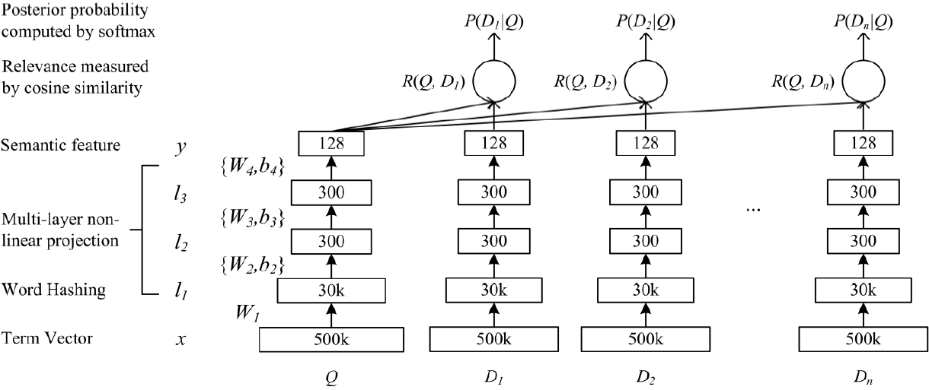
DSSM

Slide 11
推荐模型常用部署方案概览
召回模型：可离线计算好结果存入缓存、在线做ANN检索后根据业务规则过滤等。
排序模型：同步：在线以微服务形式供其他模块调用；异步：离线计算好结果存入缓存数据库。
几种常用的模型部署方式：flask轻量级(python)、pmml(跨语言)、tf-serving、c++/java等语言直接读取模型进行计算

Slide 12
推荐模型常用部署方案概览 — Flask
一、Flask：基于python的轻量级web部署方式
步骤：处理业务逻辑 — 路由分发 — 执行相应的逻辑代码 — 返回组织好的结果
模型 — 模型部署在web端 — http请求 — 返回结果
需要说明的是：flask部署方式不限制任何机器/深度学习框架，如sklearn、TF、Keras等，
只需要将对应框架下的predict()函数返回结果放入 即可。
flask优势：直接基于python的部署框架，完成离线生成模型以及在线部署一体化，不需要跨语言
使用场景：qps不高的场景，比如离线的模型计算结果后入库形式。

Slide 13
推荐模型常用部署方案概览 — PMML
什么是PMML：
  PMML:Predictive Model Markup Language预测模型标记语言
将训练好的模型文件转换为PMML文件形式，便于通用化，适合跨语言部署(通常是离线python、在线Java)，
通常是使用Java进行在线serving不大的模型时的首选，比如：sklearn、XGBoost生成的模型。
缺点：
1、PMML为了满足跨平台通用，牺牲了一些平台独有的优化。用算法库自己的api保存得到的模型文件要比转为
PMML的模型文件小很多。同时PMML模型文件加载速度也比算法库自带的慢不少。
2、用PMML模型文件预测的结果跟算法自身预测的结果会有一点点偏差，但可忽略。
3、对于复杂的模型如深度神经网络等，生成的PMML模型文件会很大，加载和预测会慢很多。所以一般情况下，
深度网络的部署不推荐PMML的方式。
优势：跨语言，但也只能轻量级；

Slide 14
推荐模型常用部署方案概览之深度模型 — tf-serving、直接保存模型参数自读取加载
1、tf-serving最常用
2、直接保存参数读取加载计算：c++/Java等， Java：Nd4j、deeplearing4j等
BAT、字节等：一般有自研的部署平台

Slide 15
谢 谢

